Slide 1

Foreldremøte høst 25
Velkommen til:

Slide 2
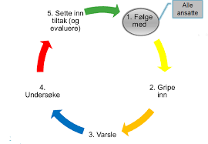
Opplæringsloven § 12 og 13
§ 12-2: Alle elevar har rett til eit trygt og godt skolemijø som fremjar helse, inkludering, trivsel og læring.

Slide 3
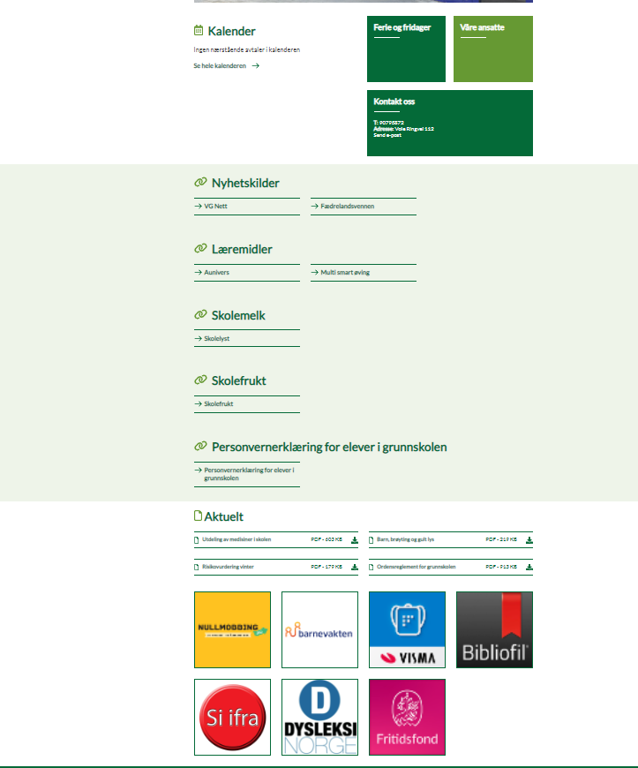
Hvordan melde fra om barnet ikke har det trygt og godt?
Ta kontakt med kontaktlærer eller annen på skolen du har tillit til.
Også mulig å melde fra via knapp på forsida til hjemmesida: Si fra

Slide 4
Sosial handlingsplan
Viser hvordan vi jobber forebyggende for å sikre trygt og godt skolemiljø for alle elevene.
Lenke til handlingsplanen på skolens hjemmeside:
sosial handlingsplan

Slide 5
Opplæringsloven § 13
Felles skoleregler for alle skolene i Kristiansand kommune. Kan lages lokale tilpassinger.
Skolereglene i Kristiansand
Gås gjennom med elevene.
Merk: Innsamling av telefoner og smartklokker.

Slide 6
Mulighet til å melde sak til statsforvalteren
Statsforvalteren er statens representant i fylket og har en egen avdeling som jobber med utdanning.
Hvis rektor er varslet og eleven fortsatt ikke har et trygt og godt skolemiljø, kan elev eller foresatte melde saken til Statsforvalteren etter at det er gått 1 uke.
De vil vurdere om skolen har behandlet saken riktig og kan eventuelt vedta hva skolen skal gjøre for å sørge for at eleven får et trygt og godt skolemiljø.

Slide 7
Fravær
Meld fravær i Visma-appen.
Gyldige grunner for fravær: Sykdom, lege/tannlege, permisjoner.
Prøv å legge eventuelle ferier til skolens ferier.
Kontaktlærer kan innvilge en dag fri. Ellers må rektor godkjenne.
Rektor kan innvilge inntil 10 dager pr skoleår, men det må være forsvarlig.
Hvis du er bekymret for at barnet ikke vil på skolen, si fra til kontaktlærer raskt, så kan vi sette inn tiltak på lavest mulig nivå.

Slide 8
Dusjing etter kroppsøving 4.-7.trinn
Skolen forventer at elevene dusjer etter kroppsøving fra og med 4.trinn.
Lærerne legger til rette for dusjing, elevene får tid til å dusje.
Elevene er vant til det fra svømmeopplæring.
Hygiene, lukt, pubertet.

Slide 9
1.-4.trinn: Sykling til og fra skolen
Sykkelopplæring på slutten av 4.trinn.
Lov å sykle til og fra skolen før det. Foreldrenes ansvar.
Praksis på skolen er at da sender foresatte en epost eller ei visma-melding til rektor, hvor dere skriver at dere lar barnet sykle, og dermed tar ansvar for at de kan trafikkreglene ☺

